Slide 1





COURS 8
Comprendre le consentement
Notes:
Objectifs d’apprentissage :
● Comprendre le concept de consentement.
● Déterminer si un comportement est consensuel ou non.
● Encourager les compétences en matière de fréquentations sécuritaires en ligne et la sensibilisation aux comportements à des fins d’exploitation sexuelle.
Remarques pour le personnel enseignant :
En fournissant une définition du consentement, il est également bien de la contextualiser en présentant le concept de consentement à l’aide de situations réalistes. Cet exercice permet au groupe de discuter de différentes situations sexuelles ou amoureuses, y compris les interactions numériques, pour ensuite déterminer, selon son positionnement individuel ou collectif, si chaque exemple précis démontre un comportement consensuel ou, éventuellement, exploitant. L’exercice favorise la réflexion honnête et un dialogue ouvert au sujet des obstacles et attitudes genrés que certaines jeunes personnes peuvent vivre concernant le consentement lors d’interactions intimes.
Guide de présentation en ligne :
Tout au long de cette présentation PowerPoint, vous trouverez des suggestions d’outils et de plates-formes numériques pour la mise en œuvre d’activités dans des espaces virtuels.
Supervision par les enseignant(e)s :
La technologie en ligne permet aux élèves de s’engager de manière significative à la fois avec le matériel de cours et avec leurs pairs. En raison de la nature sensible du contenu, ayez conscience du risque que des interactions peuvent faire revivre un traumatisme. Les outils numériques que vous choisissez doivent refléter la maturité et la sensibilité de vos élèves. Par exemple, vous pouvez préférer les discussions avec tout le groupe, car elles permettent de surveiller la discussion si les interactions en petits groupes sans la supervision d’une personne adulte vous préoccupent.
Accès au matériel de soutien :
Le matériel de soutien se trouve dans les diaporamas d’accompagnement. Nous invitons les enseignants et enseignantes qui souhaitent l’utiliser à en télécharger une ou des versions sur leur ordinateur pour les distribuer aux élèves, le cas échéant. Les enseignants et enseignantes qui utilisent des systèmes de gestion de l’apprentissage doivent téléverser une version des fichiers pour les élèves qui souhaitent travailler de manière asynchrone. Notez que tous les cours, avec le matériel pédagogique intégré, peuvent être téléchargés sous forme de documents PDF et Word sur le site Web wrprevent.ca.

Slide 2


Faisons une entente de classe!
Tour de parole : Je lève la main avant de parler.
Écoute : J’ai le droit d’être écouté, d’avoir de petits rires, de me sentir gêné.
Vocabulaire : J’utilise les bons mots pour parler des parties du corps.
Respect : des différences, des opinions, des sentiments, des idées des autres.
Discrétion : Je ne répète pas en dehors de la classe ce qu’un élève dit ici.
Notes:
Avertissement :
Pour de nombreux élèves, il s’agit peut-être de la première fois qu’ils ou elles discutent de l’exploitation sexuelle et de la traite des personnes à des fins d’exploitation sexuelle.
Rappelez-leur qu’ils ou elles vont discuter d’un sujet difficile et assurez-leur que la priorité numéro un tout au long des séances est leur bien-être.
Rappelez aux élèves que du soutien est disponible. Ils ou elles peuvent accéder au soutien de l’école (travailleurs sociaux, conseillers, etc.) ou à des ressources à l’échelle du Canada.
Les élèves doivent recevoir de l’information au sujet du contenu de la présentation et doivent avoir l’option de ne pas participer au cours.
Faire une entente de classe : Demander aux élèves de partager les éléments qui doivent être gardés à l’esprit pour que tout le monde se sente en sécurité (par exemple, faire preuve de respect envers les opinions de tout le monde et utiliser un langage respectueux, ne pas faire de blagues sur des sujets délicats, rester conscients de l’espace que nous prenons au fil du cours).
Compléter cette diapositive avec les soutiens scolaires (travailleurs sociaux, conseillers, etc.) disponibles pour les survivant(e)s et/ou ceux et celles qui veulent faire des révélations, les ressources à l’échelle nationale et les renseignements en ligne (comme le site Web wrprevent.ca) peuvent également être mises à la disposition des élèves.
Faire une entente de classe :
Il est essentiel de créer un climat de classe propice à la discussion d’un sujet sérieux. Demandez aux élèves de partager les éléments qui doivent être gardés à l’esprit pour que tout le monde se sente en sécurité (par exemple, faire preuve de respect envers les opinions de tout le monde et utiliser un langage respectueux, ne pas faire de blagues sur des sujets délicats, rester conscients de l’espace que nous prenons au fil de la session, etc.)

Slide 3



Activité 1
Qu’est-ce que le consentement?

Slide 4

Une question à laquelle nous devons réfléchir…
Que signifie le consentement?
À quoi pourrait-il ressembler au regard ou à l’oreille?

Slide 5

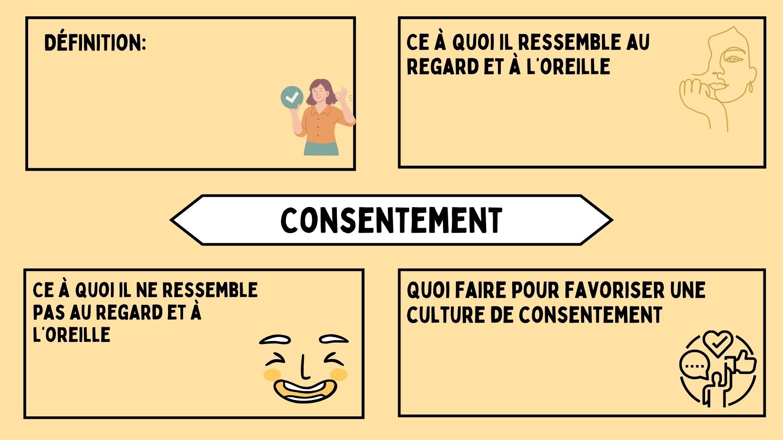
Écris tes réflexions initiales
Notes:
Ici, on demande aux élèves d’écrire leurs conceptions initiales.

Slide 6

Si on expliquait le consentement…
Écoutons la vidéo pour mieux comprendre ce qu’est le consentement.
Notes:
Visionner la vidéo pour bien faire comprendre aux élèves le consentement…
https://youtu.be/BoI-tLuXES4?si=apwyoKp8ehE1r9Hn

Slide 7


Qu’en penses-tu?
« Le consentement est l’accord volontaire, enthousiaste, créatif, voulu, mutuel, honnête et clair d’une personne sobre de participer à une activité sexuelle précise. Le consentement est actif : il ne peut être obtenu de manière contraignante ou abusive. Le consentement est un processus qui doit être accordé au moment de chaque étape d’une interaction intime ou physique. »
À quel degré cette définition du consentement correspond-elle à ce que tu crois que cela signifie?
Ça correspond parfaitement!
Ça correspond très bien à ce que je crois
Ça correspond un peu à ce que je crois
Ça ne correspond pas du tout à ce que je crois.
Notes:
Demandez aux élèves de comparer cette définition avec la leur. Vous pouvez utiliser un sondage pour poser la question qui figure à cette diapositive.
Guide de présentation en ligne : Sondages en ligne
Outils numériques suggérés :
Mentimeter https://www.mentimeter.com
Kahoot https://kahoot.com/
Fonction de sondage dans votre système d’apprentissage en ligne
Inviter les élèves à donner des commentaires est un outil de diagnostic utile qui permet d’amorcer une discussion. Il existe de nombreuses plates-formes de sondage en ligne parmi lesquelles choisir. Lorsque vous traitez de sujets sensibles, assurez-vous que les soumissions sont anonymes et facilement accessibles (par exemple, elles ne nécessitent pas d’inscription). Les suggestions suivantes pourraient faciliter votre sondage :
Se familiariser avec les paramètres et les fonctions de la plate-forme.
Sélectionner le sondage approprié pour permettre à un ou une élève de fournir des commentaires originaux.
Ajuster les paramètres selon vos besoins (par exemple, vous pouvez définir le nombre de réponses par élève).
Préparer le questionnaire avant le cours en utilisant les questions-guides.
Lorsque viendra le temps de faire le sondage, utiliser la fonction de partage pour afficher les résultats du sondage aux élèves.

Slide 8
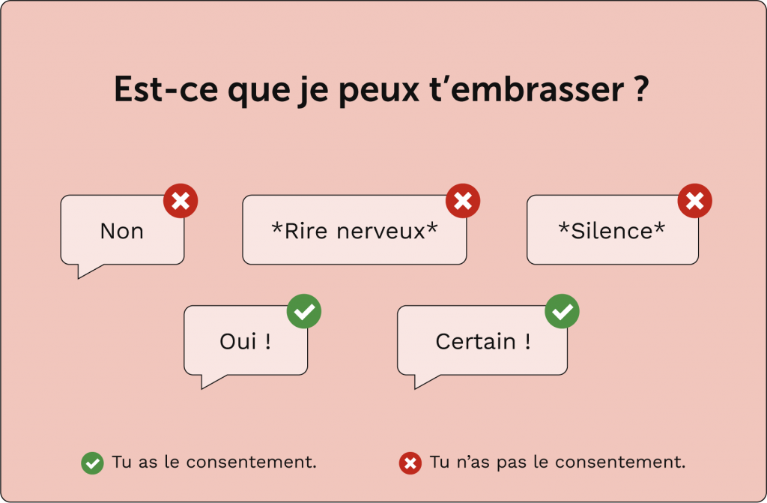
Activité 2
Demander le consentement, c’est important!

Slide 9
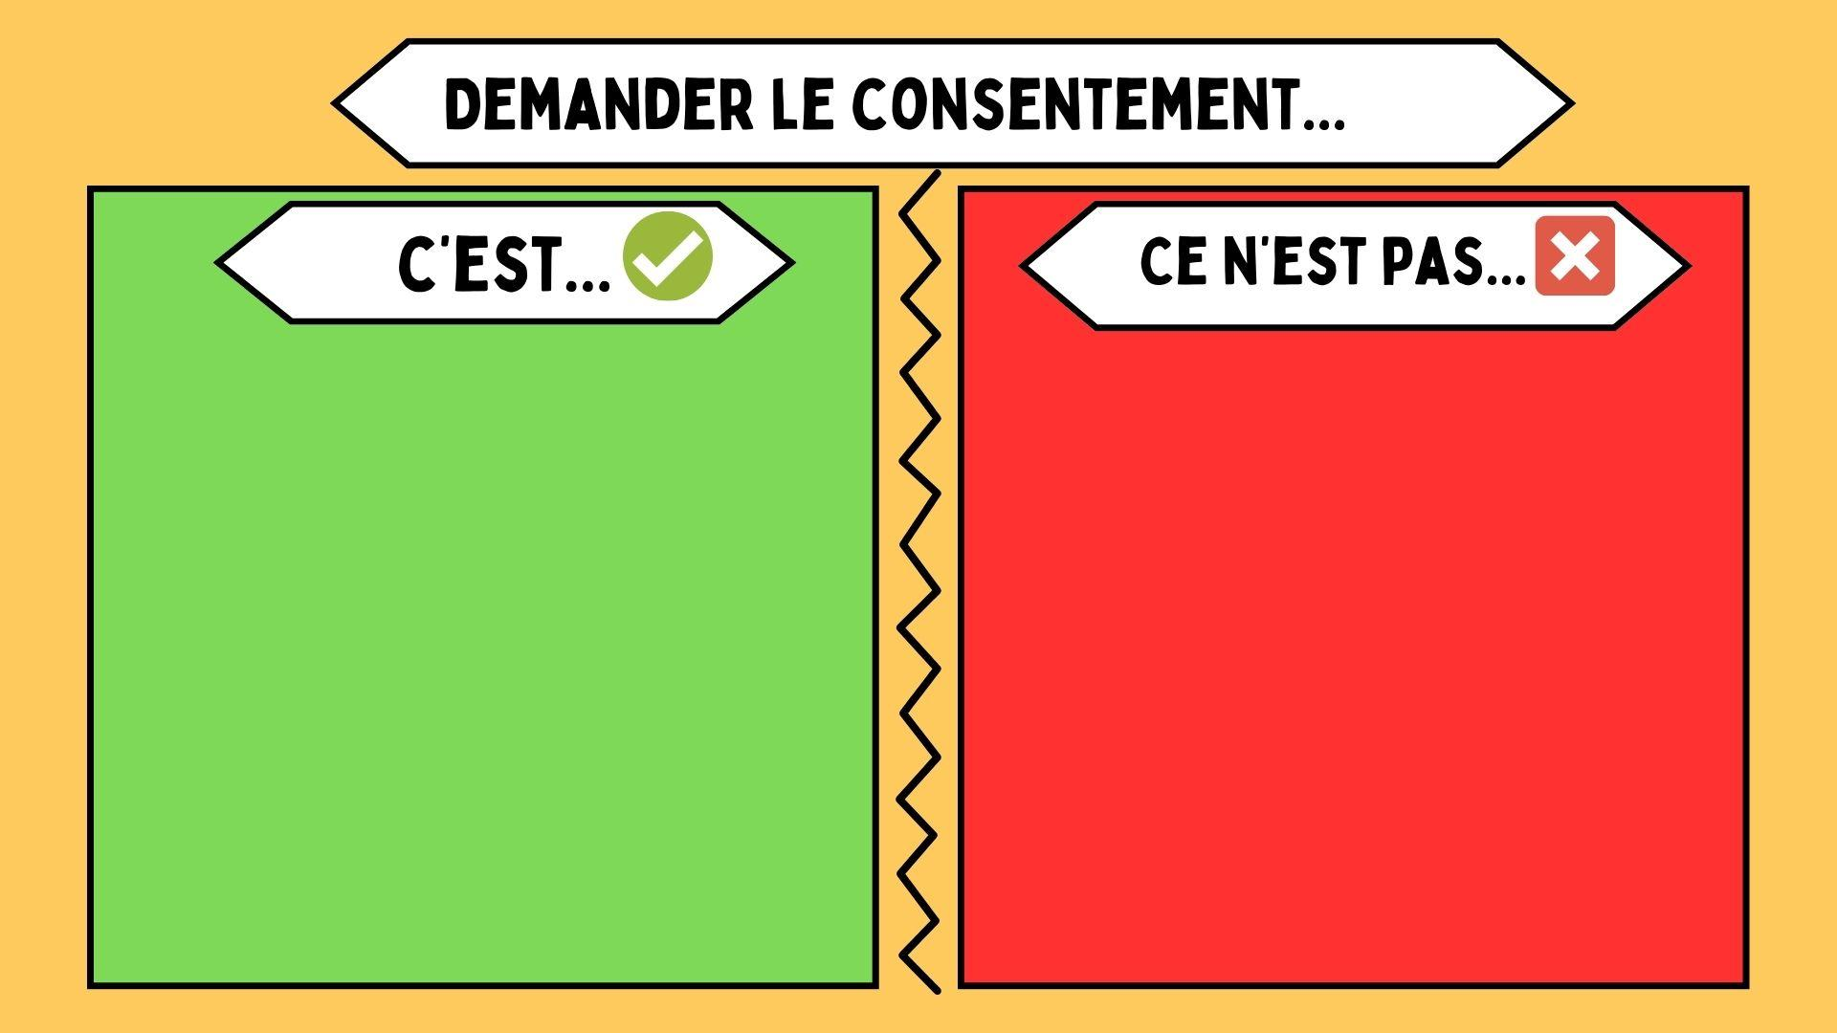
Demander le consentement, c’est important!
Classer les étiquettes des 2 diapositives suivantes…
Notes:
Veuillez noter que les études démontrent que les personnes 2SLGBTQ+ vivent des taux supérieurs de violence entre partenaires intimes, et que la violence sexuelle chez les personnes 2SLGBTQ+ est souvent minimisée en la qualifiant de « flirt » ou de « pas vraiment de la violence ».

Slide 10
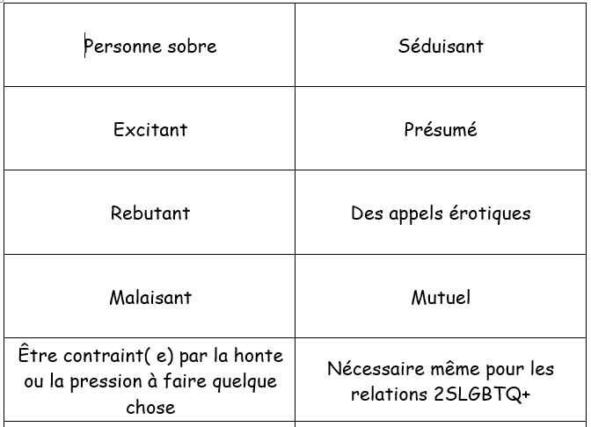
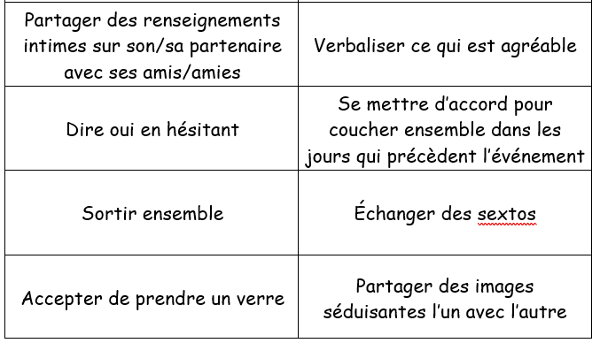
Étiquettes à classer dans le tableau…

Slide 11
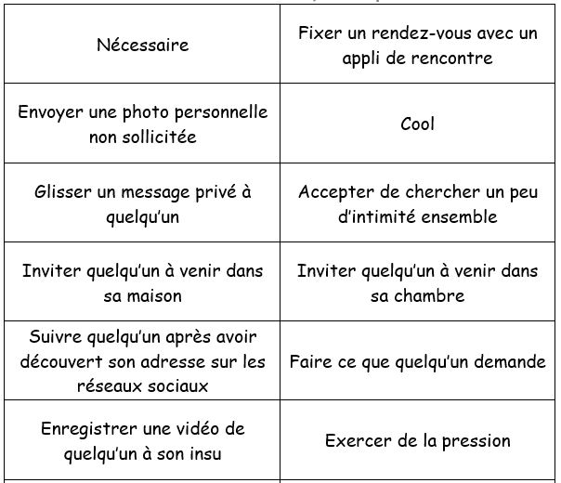
Étiquettes à classer
dans le tableau…

Slide 12

Mais avant de vérifier nos réponses, gardons ces questions à l’esprit
Quels termes étaient difficiles à placer?
Quels termes étaient évidents?
Aimeriez-vous expliquer pourquoi vous n’êtes pas forcément d’accord avec l’emplacement d’un terme ou d’un autre?
Maintenant, vérifions nos réponses ensemble.
Notes:
Le groupe peut verbaliser les difficultés qu’il a pu avoir à choisir un côté pour placer certains termes. Cet exercice peut ouvrir la conversation au sujet des émotions et attitudes que les élèves pourraient avoir par rapport au consentement et à l’exploitation.
Cet exercice permet aux personnes de discuter et de décortiquer des situations où elles pourraient hésiter à considérer un comportement précis comme étant de l’exploitation ou du harcèlement, ou d’explorer les supposées « zones grises » entourant le langage ou les actes. Les domaines à explorer peuvent comprendre les pressions qui touchent les différents genres, de manière distincte ou semblable, lors d’échanges au sein de relations à court terme, de nouvelles relations ou même de relations stables à long terme.

Slide 13

Le consentement, c’est important!
Regarde la vidéo suivante pour revoir ce qu’est ou non le consentement…
Notes:
https://youtu.be/AaKoSIeLAKc?si=qxNpGzQyK53sa-1n

Slide 14
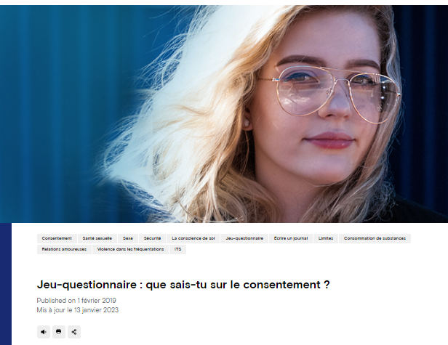
Vérifie tes connaissances sur le consentement…
Va sur le site de Jeunesse J’écoute et fais le questionnaire afin de tester tes connaissances sur le consentement…
Notes:
https://jeunessejecoute.ca/information/jeu-questionnaire-consentement/

Slide 15
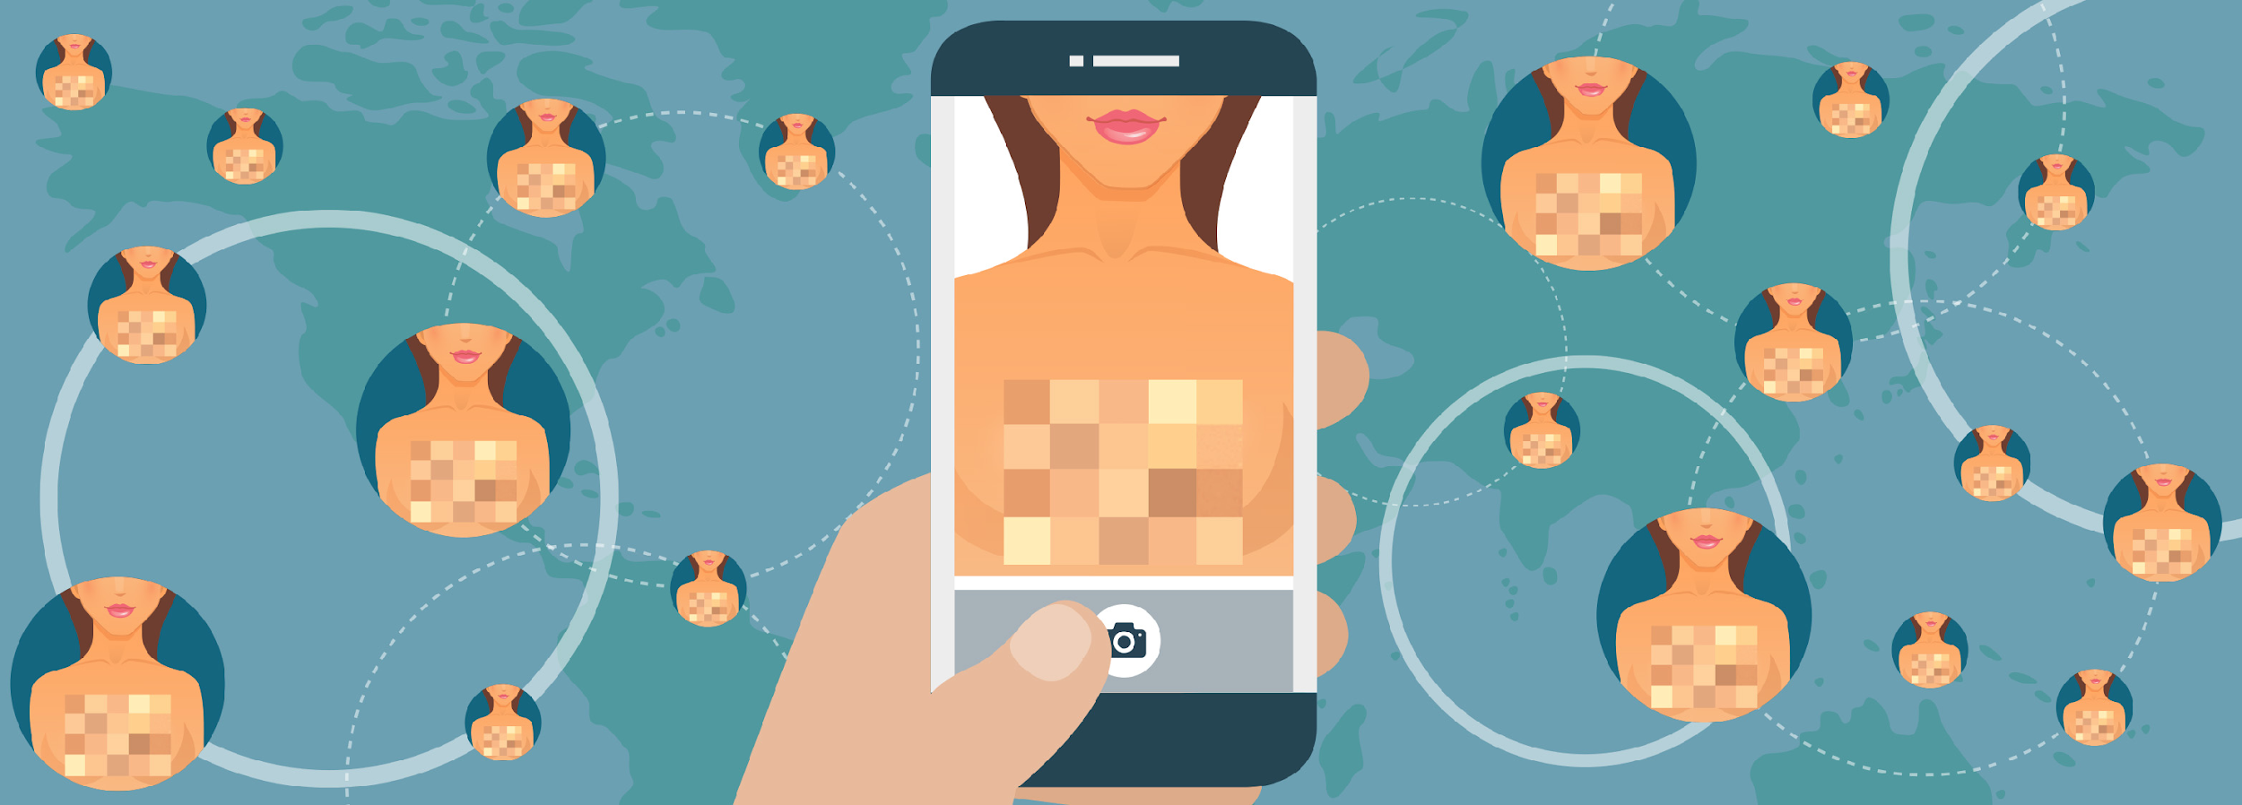
Activité 3
Le consentement en ligne aussi c’est important!

Slide 16

Applications pour des rencontres…
Quelles sont les différentes applications qui sont utilisées pour rencontrer d’autres personnes, y compris des partenaires pour d’éventuelles relations amoureuses ou sexuelles que tu connais?
Quelles sont les précautions lors des fréquentations en ligne?
Notes:
Faire ressortir que l’utilisation des applications pour des rencontres doit se faire dans la prudence. L’exploitation sexuelle des mineures y prend souvent forme.

Slide 17

Analysons des situations concrètes…
Y a-t-il des signaux d’alarme dans votre scénario?
Pourquoi sont-ils des signaux d’alarme?
Quelle serait la meilleure décision à prendre pour les gens qui se trouvent dans ces situations?
En grand groupe ou en petits groupes, répondez aux questions en lien avec le scénario que vous recevrez :
Notes:
Faites des liens avec l’exploitation sexuelle des enfants et les manières par lesquelles les espaces numériques sont de plus en plus utilisés par les trafiquants de personnes pour gagner la confiance et assurer la soumission de jeunes personnes vulnérables afin de pouvoir les exploiter.

Slide 18



Slide 19
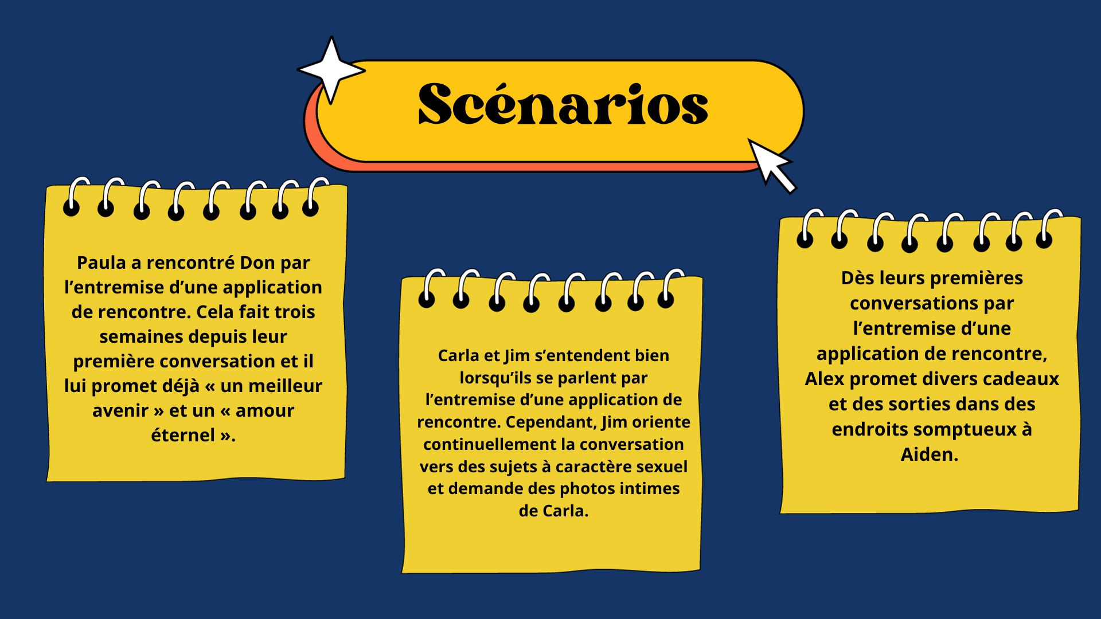

Slide 20

Poussons nos réflexions
Chaque équipe lit son scenario et explique les 3 réponses discutées .

Slide 21

Signaux positifs lors des fréquentations en ligne
Quels sont des exemples de « signaux positifs » lors des fréquentations en ligne? Dresse une liste de signes qui caractérisent une approche sécuritaire.

Slide 22


Slide 23
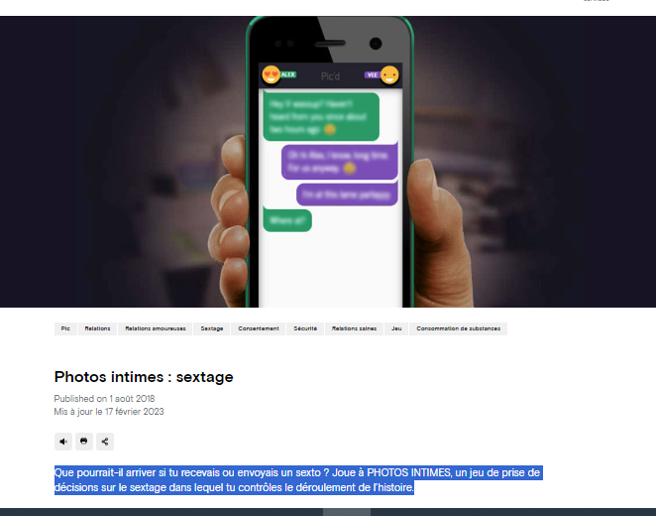
Sécurité en ligne: à toi de jouer!
Que pourrait-il arriver si tu recevais ou envoyais un sexto ? Joue à PHOTOS INTIMES, un jeu de prise de décisions sur le sextage dans lequel tu contrôles le déroulement de l’histoire.
Clique sur l’image pour te rendre sur le site de Jeunesse J’écoute…
Notes:
https://jeunessejecoute.ca/information/photos-intimes/

Slide 24
Quelle est ta réflexion actuelle?
« Le consentement est l’accord volontaire, enthousiaste, créatif, voulu, mutuel, honnête et clair d’une personne sobre de participer à une activité sexuelle précise. Le consentement est actif : il ne peut être obtenu de manière contraignante ou abusive. Le consentement est un processus qui doit être accordé au moment de chaque étape d’une interaction intime ou physique. »
À quel degré cette définition du consentement correspond-elle à ce que tu crois que cela signifie?
Réponds au sondage suivant de manière anonyme :
Ça correspond parfaitement!
Ça correspond très bien à ce que je crois
Ça correspond un peu à ce que je crois
Ça ne correspond pas du tout à ce que je crois.

Slide 25
Avertissement
et soutien
Ressources en milieu scolaire :
Ressources au Québec:
https://jeunessejecoute.ca/
Liste des ressources par région du Québec:
https://www.quebec.ca/famille-et-soutien-aux-personnes/violences/agression-sexuelle-aide-ressources/organismes-d-aide-aux-victimes
Ligne d’urgence canadienne contre la traite des personnes
canadianhumantraffickinghotline.ca/fr/
ENG/FR - Clavardage en ligne disponible
Ligne d’écoute d’espoir pour le mieux-être
espoirpourlemieuxetre.ca
Apporte une aide immédiate à tous les peuples autochtones du Canada. ENG/FR - Clavardage en ligne disponible

Slide 26




@whiteribboncampaign
Je m’engage à ne jamais commettre, tolérer ou taire les violences à l’égard des femmes et des filles.
Engage-toi en ligne au : whiteribbon1.typeform.com/to/sKudez
En savoir plus sur White Ribbon :
whiteribbon.ca
@whiteribboncampaign
@whiteribbon
@whiteribboncanada

